Slide 1
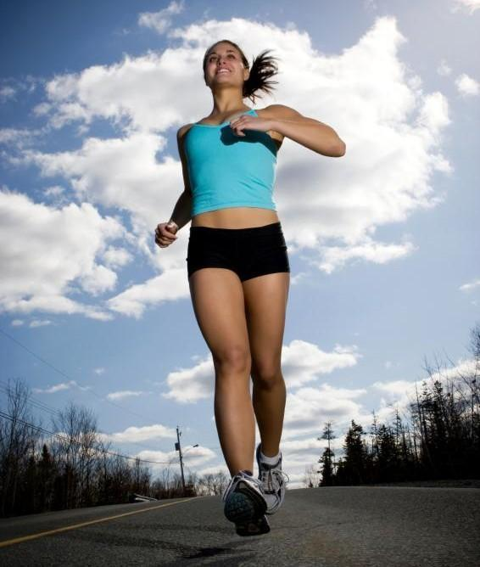
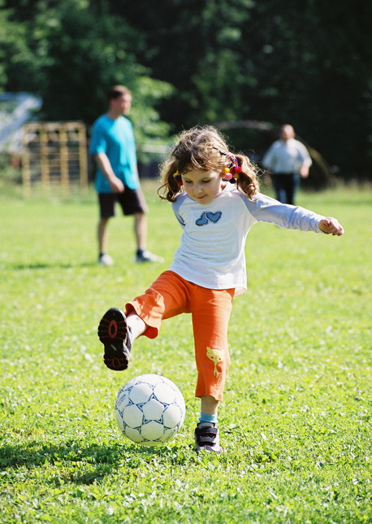
Движение – это жизнь!

Slide 2
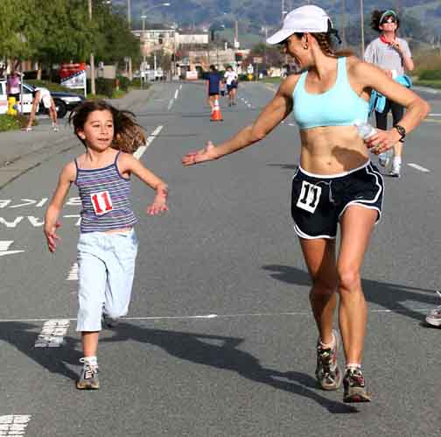
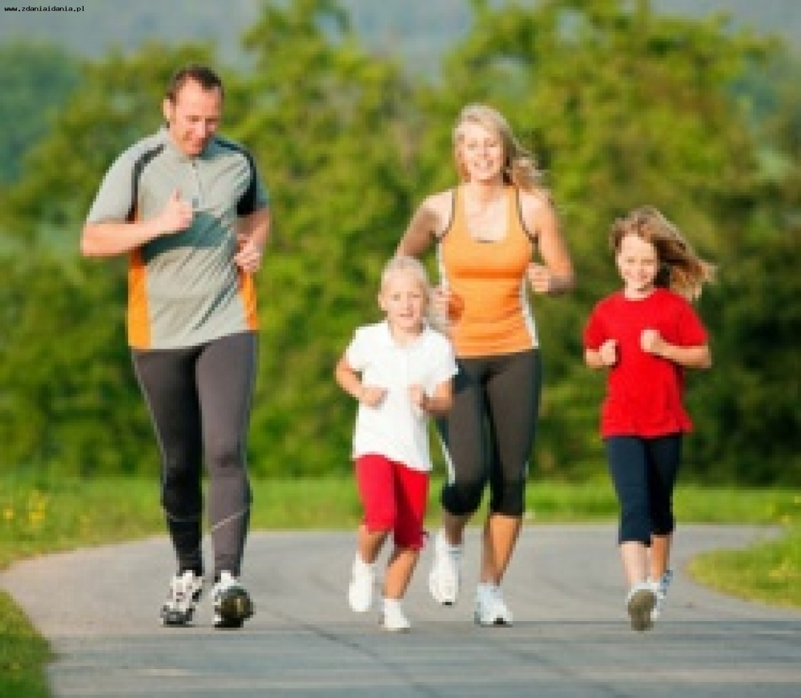
Бег сохраняет здоровье.
Если не будешь бегать пока здоров, придется бегать, когда заболеешь».
Гораций.

Slide 3
Бегайте в любое время года, в любую погоду!

Slide 4
Что такое гиподинамия?
Гиподинамия- это ограничение движений, которое приводит к серьезным заболеваниям опорно-двигательной системы, нарушению обмена веществ, приводящее к ожирению и болезням сердца, печени, желудка и других органов и систем.

Slide 6
Причины гиподинамии.
1. Однообразная поза на работе.
2. Переедание.
3. Увлечение компьютерными играми.
4. Редкое пребывание на свежем воздухе.
5. Постоянное сидение и просмотр телепередач.
6. Вредные привычки.
7. Лень, апатия, нервный стресс.

Slide 7
Гиподинамия опасна для здоровья!

Slide 8
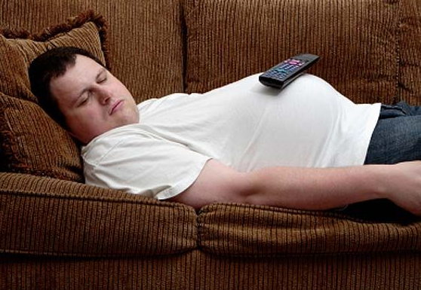
Гиподинамия- это не только головная боль.

Slide 9
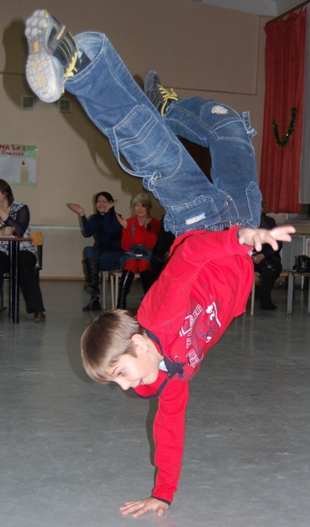
Как бороться с гиподинамией?

Slide 10
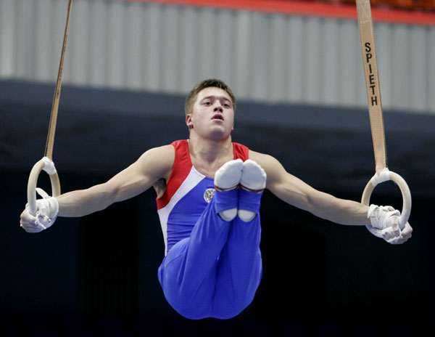
Гимнастика

Slide 11
Польза гимнастики.
« С гимнастикой дружи,
Всегда веселым будь -
И проживешь сто лет, а может быть и боле…» Авицена.
«Гимнастика – есть целительная часть медицины». Платон.
« Ничто так не разрушает человека, как продолжительное физическое бездействие». Аристотель.

Slide 12
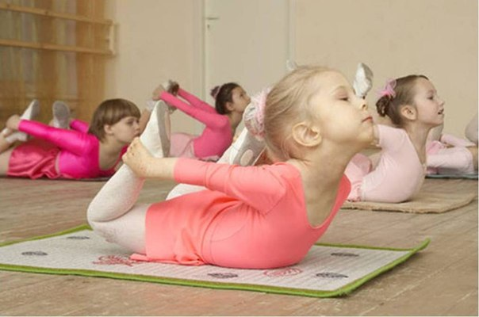
Спорт с детства

Slide 13
Физкультминутки на уроках.

Slide 14
Почему так полезно движение?

Slide 15
Движение- это молодость и красота.

Slide 16
Спорт и искусство.

Slide 17
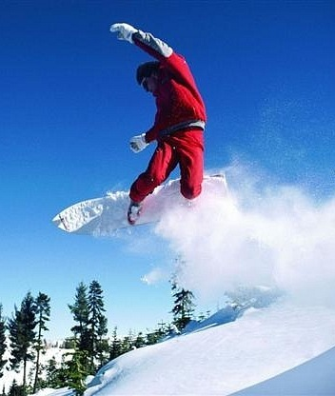
Движение круглый год.

Slide 18
Плавать раньше, чем ходить.

Slide 19
Плаваем вместе с папой.

Slide 20
Совет А.С. Пушкина.
«Друзья мои!
Возьмите посох свой,
Идите в лес, бродите по долине
Крутых холмов,
Устаньте на вершине
И в долгу ночь глубок ваш будет сон».

Slide 21
Будьте здоровы!!!

